Slide 1








НеЗабудка — приложение для семейных покупок, где никто ничего не забудет
Каштанова Дарья Сергеевна
+7 987 614 95 13

Slide 2



Целевая аудитория
Молодые пары
Соседи
Семьи
Молодые люди и пары 20–30 лет, студенты последних курсов со средним доходом, стремящиеся оптимизировать расходы
Активный образ жизни, активно используют новые технологии и сервисы
Самостоятельно планируют бюджет
Часто сталкиваются с импульсивными покупками
Семьи с детьми до 18 лет и средним и выше среднего доходом
Активно использующие смартфоны и приложения для упрощения повседневных задач
Ценящие время и цифровые решения
Покупки и планирование питания — общая ответственность, но чаще координирует один человек.
Молодёжь и студенты, проживающие совместно в общежитиях и квартирах, ведущие совместное хозяйство
18-35 лет
Низкий и средний доход
Активные пользователи мессенджеров и соц. сетей

Slide 3
Проблема
Сталкиваются с дублированием покупок
Сложности с поиском выгодных предложений
Хаос в покупках и отсутствие синхронизации
Превышают бюджет из-за спонтанных покупок
Предложение
Мы предлагаем мобильное решение «НеЗабудка» — современную цифровую платформу, созданную для удобной и эффективной организации совместных покупок. Это идеальный помощник для семей, студентов и соседей, которые живут вместе и хотят легко координировать повседневные покупки в одном приложении.
Ключевые функции приложения:
🎯
🛒📲
Общий список покупок в реальном времени для всей семьи с автоматическими уведомлениями об изменениях
Персональные акции
🔍
Умное сравнение цен
🛍💰
Прогнозирует итоговую сумму чека до похода в магазин
🥕🍅📲
Генерация рецептов по имеющимся продуктам, автоматическое добавление недостающих
✅
Кнопка "Завершение покупок"

Slide 4
Технический задел
Облачная архитектура и системы синхронизации данных | API-интеграции с внешними сервисами | Алгоритмы машинного обучения | Система интеллектуальных уведомлений | Искусственный интеллект для анализа цен, бюджета и рецептов
Высокопроизводительная облачная инфраструктура с распределённым хранением данных обеспечивает обновление списков покупок между всеми участниками менее чем за 1 секунду. Встроенные механизмы конфликт-резолвинга гарантируют корректную работу при одновременном редактировании списка несколькими пользователями. Поддержка офлайн-режима с последующей автоматической синхронизацией позволяет использовать приложение даже при нестабильном интернете. | Разработанные REST-API обеспечивают обмен данными с партнёрскими торговыми сетями для получения сведений о ценах, акциях, остатках товаров. Микросервисная архитектура позволяет масштабировать подключение новых торговых сетей без изменения основного кода приложения. | ML-модели анализируют историю покупок пользователей и формируют персонализированные рекомендации. Алгоритмы классификации автоматически категоризируют товары по типам («молочные», «овощи», «бытовая химия»), повышая удобство планирования списка. Модель прогнозирования регулярных покупок определяет вероятность скорого окончания товара и предлагает автоматическое добавление в список. | Уведомления настраиваются под каждого пользователя и поддерживают контекстные события: добавление новых элементов, изменение статуса товара, завершение покупок. | ИИ-модуль автоматически сравнивает цены у разных ритейлеров и формирует персональные рекомендации на основе экономической выгоды для пользователя. Модель финансового анализа предсказывает итоговую сумму чека с отклонением не более 10–15% от фактической стоимости. ИИ-рекомендательная система подбирает рецепты по имеющимся продуктам и рассчитывает недостающие ингредиенты и их количество.

Slide 5
Предлагаемое решение
Конечный продукт
Мобильное приложение "НеЗабудка" с искусственным интеллектом для автоматизации управления семейными покупками.
Наш продукт помогает пользователям оптимизировать расходы (снижение за счет сравнения цен и поиска акций), экономить время (за счет автоматизации списков и планирования), а также улучшать качество взаимодействия в семье за счет персонализированных рецептов и прогнозирования бюджета (это достигается за счет ключевых функций: умного пополнения списков на основе анализа привычек, интеграции с рецептами и инструментов финансового планирования).
Ценностное
предложение

Slide 6
Рынок
Ключевой потребитель - сектор рынка B2C
Расширение клиентской базы
Ключевые конкурентные преимущества “НеЗабудки”:
Цифровой маркетинг:
Партнёрства с ритейлерами
Мобильные маркетплейсы
AI-функциональность
Высокая скорость и надёжность синхронизации
Функция “Завершение покупок”
Простота интерфейса.
Экономия денег и времени
Интеграция с ритейлом
TAM
18 трлн рублей
SAM
3,24 трлн рублей
Рынок продуктового ритейлинга растёт в онлайн-формате, но есть темпы замедления роста потребительского спроса.
Пользователям важно, чтобы продукт давал экономию времени и бюджета.
SOM
32.4 млрд рублей

Slide 7
Конкуренты
 | НеЗабудка | Bring! | Едадил | Listonic | Out of Milk
Скорость формирования списка | Вручную и автоматически на основе истории покупок | Ручное добавление каждого товара | Ручное добавление, ориентированное на акции | Полуавтоматически: умные предложения на основе истории покупок и голосовой ввод | Вручную и автоматически
Сравнение цен в магазинах | Есть, персонализированный под пользовательский список | Отсутствует | Есть, общее по всем товарам сети | Отсутствует | Отсутствует
Стоимость для пользователей | Премиум-подписка 180 р. | Бесплатно | Бесплатно |  | Премиум-подписка 158 р.
Прогноз итоговой суммы чека | Есть, на основе корзины и анализа цен | Отсутствует | Есть, ориентировочный, только на основе акций | Нужно самостоятельно вносить цены вручную | Присутствует в виде «running total» (текущая сумма) и «grand total» (итоговая сумма) при ручном воде стоимости товаров
Кнопка "Завершение покупок" | Есть, блокирует редактирование, если пользователь на кассе. | Отсутствует | Отсутствует | Отсутствует | Отсутствует
Автопополнение списка (прогноз, что скоро закончится) | Есть, автоматический | Отсутствует | Отсутствует | Отсутствует (есть предложения частых товаров) | Отсутствует, доступен ручной учёт кладовки
Обмен списками в режиме реального времени | Есть | Есть | Отсутствует | Есть | Есть
На кого ориентирована | На русскоязычную аудиторию | Можно указать страну для корректировки ассортимента | На русскоязычную аудиторию | Можно выбрать язык для выбора продуктов | На западного пользователя
Подбор рецептов на основе имеющихся продуктов | Есть, автоматический анализ + ИИ рекомендации | Рецепты на английском языке, что не удобно русскоязычным | Отсутствует | Отсутствует | Отсутствует
Ключевое преимущество | Полный цикл: от списков покупок до рецептов и ИИ-анализа бюджета | Простой интерфейс, встроенные рецепты, совместное редактирование списков онлайн | Поиск лучших акций | Голосовой ввод, мгновенная синхронизация списков, встроенный калькулятор суммы списка( при ручном вводе цен) | Простота, надёжность, синхронизация списков, штрих-код-сканер, “кладовая” для ведения запасов
Главный недостаток (для пользователя) | Платная подписка для полного функционала | Рецепты не адаптированы под российского потребителя, нет "умных" функций | Нет персонализации | Отсутствует автоматизация: пользователь по-прежнему выполняет всю работу вручную | Отсутствие поддержки русского языка, подходит больше для западного пользователя

Slide 8









Бизнес модель
Ключевые активности
Отношения с потребителями
Потребительские сегменты
Ключевые партнеры
1) прогнозные напоминания о необходимости покупки регулярных товаров
2) чат с тех. поддержкой
Разработка новых функций и поддержка приложения
Тестирование приложения.
Обратная связь с пользователями.
Маркетинг приложения
сети супермаркетов (Пятерочка, Магнит)
семьи с детьми,
молодые пары,
студенты или соседи, ведущие совместное хозяйство
Ключевые ресурсы
Каналы взаимодейсвия
мобильное приложение
команда разработчиков
компьютерное оборудование.
мобильное приложение
push-уведомления
Структура затрат
Ценностные предложения
Финансовая устойчивость
оптимизация расходов (снижения за счет сравнения цен и поиска акций),
экономия времени (до несколько часов в неделю через автоматизацию списков и планирования)
улучшение качество взаимодействия в семье за счет персонализированных рецептов и прогнозирования бюджета
разработка и обновление приложения
зарплата сотрудникам
поддержка и обслуживание
маркетинг и реклама.
премиум-подписка
контекстная реклама

Slide 9
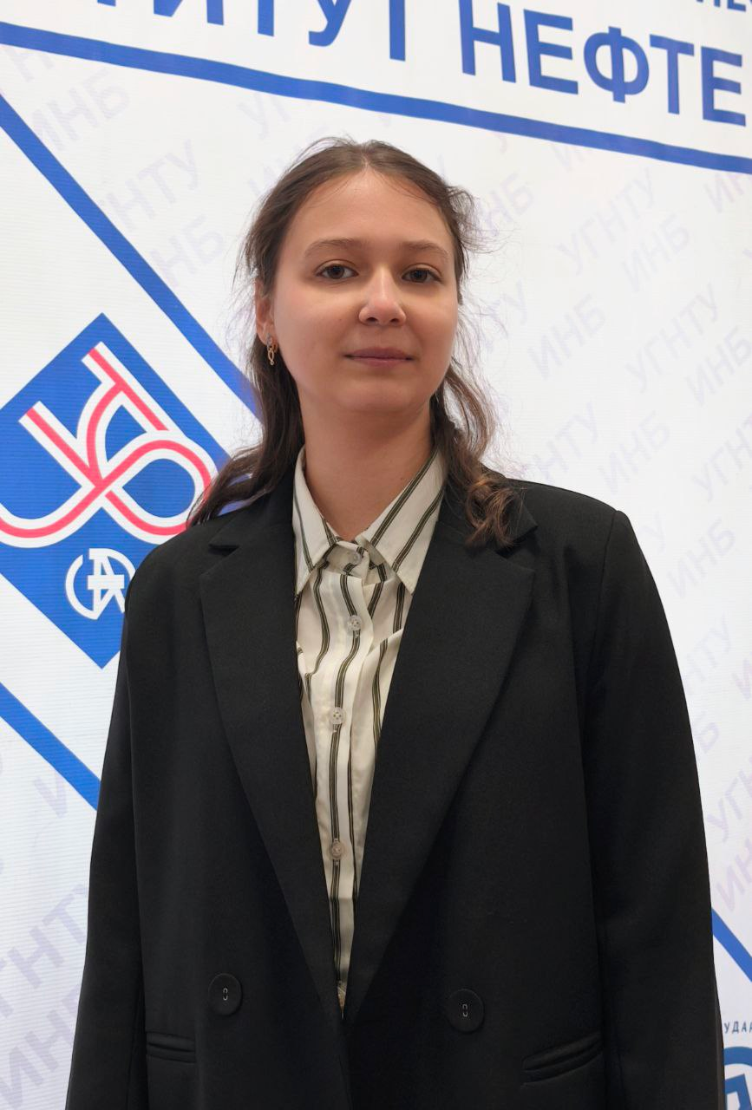

Команда
ФОТО
Каштанова Дарья Сергеевна
Лидер проекта, исполнитель
Салахова Аделия Вадимовна
Исполнитель, коллективист

Slide 10

Коммерциализация
Прямые продажи
через мобильные платформы
Методы продвижения
Прямое продвижение в интернете и мобильных маркетах
Цифровой маркетинг (контент маркетинг, контексная реклама)
Преимущества выбранной модели:
Мгновенный доступ к глобальной аудитории
Простая модель монетизации (подписка, встроенные покупки)
Автоматизированные процессы распространения и обновлений
Прямое взаимодействие пользователей
Отличие от конкурентов: Полная интеграция AI-функционала в единую экосистему, когда конкуренты предлагают разрозненные решения без сквозной автоматизации.
Партнерства с ритейлерами (раздача листовок)
Социальные сети и мессенджеры (Таргетированная реклама)
Информационный сайт о продукте

Slide 11
Смета
 | Наименование работ | Кол-во | Сумма (тыс.)
Должности | Backend-разработчик и Мобильный разработчик в одном лице | 1 | 600
 | Специалист по ИИ | 1 | 520
 | Дизайнер | 1 | 140
Инфраструктура и технологии | Серверное оборудование/облака |  | 150
 | Лицензия на ПО |  | 50
 | API-ключи |  | 120
Административные расходы | Бухгалтерские услуги |  | 50
 | Дополнительные админ расходы |  | 50
на разработку MVP
Для масштабирования проекта понадобятся:
Технические: увеличение мощностей облачной инфраструктуры, масштабированиие серверной архитектуры, дополнительные API-интеграции.
Человеческие: увеличение команды разработки, менеджер по партнерам, маркетолог.
Финансовые: увеличение маркетингового бюджета в 3 раза, инвестиции в развитие новых функций.
Итог | 1680000

Slide 12

План продаж/юнит-экономика
Планируется привлекать 3200 пользователей в месяц, из которых 1600 будет активна.
В среднем пользователь будет тратить 180 рублей на использование премиум подписки.
Ежемесячно планируется 5% доли продаж от активных пользователей приложения
МЕСЯЦ | 1 | 2 | 3 | 4
Конверсия пользователей | 5% | 7% | 9% | 11%
Средний чек | 180 рублей | 180 рублей | 180 рублей | 180 рублей
Количество продаж в месяц | 80 | 112 | 144 | 176

Slide 13
ИТОГИ АКСЕЛЕРАТОРА
Было: Идея
· Концепция мобильного приложения для совместного ведения списков покупок
· Базовые гипотезы о потребностях семей и молодых пар
· Общие представления о возможностях монетизации
Стало: Проработанный проект
· Оформлена финансовая модель
· Составлена смета расходов на разработку продукта
· Расчет точки безубыточности
· План монетизации с прогнозом выручки
Исследование ЦА и рынка
· Анализ через интернет источники
· Анализ через официальную статистику
Разработка бизнес-модели
· Определение монетизации: подписка, партнерские комиссии, реклама.
· Определение ключевых партнёров и активностей
Исследование рынка
· Оценка TAM/SAM/SOM.
Расчёт экономики проекта
· Разработка сметы на разработку.
· Финансовая модель со сроком окупаемости
· Прогноз выручки, расходов
В техническое решение были добавлены:
· Облачные технологии для синхронизации данных
· API-интеграции
· Искусственный интеллект
· Алгоритмы машинного обучения

Slide 14


ИТОГИ АКСЕЛЕРАТОРА
Работа с трекером велась регулярно форматом еженедельных встреч, на которых помогали с проектом.
Всего проведено 8 рабочих встреч в рамках акселерации.
После завершения акселерационной программы необходимы
· Рекомендации по привлечению команды (технические специалисты, маркетолог, продажи)
· Инвестиции для разработки проекта
· Поддержка в продвижении
· Сотрудничество с программами лояльности

Slide 15
НеЗабудка — приложение для семейных покупок, где никто ничего не забудет
Каштанова Дарья Сергеевна
+7 987 614 95 13

